Slide 1
“Eğer bir şeyi basitçe açıklayamıyorsan, onu yeterince iyi anlamamışsın demektir.”
“Bir şeyi iyi anlamak istiyorsanız, onu basitçe açıklamaya çalışın.”

Slide 2
C Programlama Dili
Ken Thompson ve Dennis Ritchie tarafından UNIX İşletim Sistemi' ni geliştirebilmek amacıyla B dilinden türetilmiş yapısal bir programlama dilidir.

Slide 3
C İle Neler Yapılabilir ?
Her Şey !
İşletim Sistemleri
Gömülü Sistemler
Donanım Sürücüleri
Derleyiciler ve Yorumlayıcılar

Slide 4
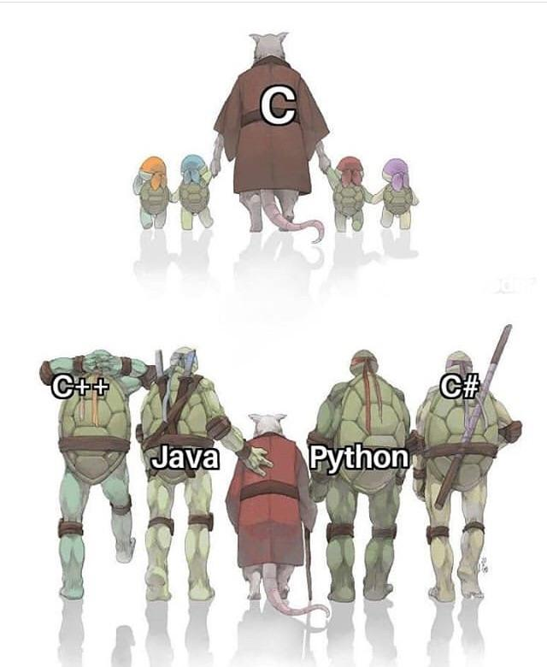

Slide 5
Neden C Eğitim Serisi ?
Günümüzde yaygın olarak kullanılan birçok dilin dedesi konumundadır ( Dedeye sahip çıkalım :) )
Günümüzde OOP kategorisindeki dilleri öğrenirken buradan aldığınız temel birçok kavramı çabuk anlamanızı sağlayacaktır
Üniversitelerin Bilgisayar Mühendisliği ya da Bilgisayar Programlamaya Giriş dersi veren herhangi bir bölümünde okuyorsanız derste öğrendiklerinizi pekiştirebilirsiniz

Slide 6
Eğitim Programı
Tipler, Operatörler
Kontrol Yapıları (Şart Blokları ve Döngüler)
Fonksiyon
Diziler
Pointers Kavramı
Struct
Dosya İşlemleri
Algoritma ve Örnek Program

Slide 7
Escape sequences / Kaçış Dizileri
\a | alert (bell) character / Alarm
\\ | backslash / Ters Eğik Çizgi
\b | backspace / Geri Silme
\? | question mark / Soru İşareti
\' | single quote / Tek Tırnak
\n | newline / Yeni Satır
\" | double quote / Çift Tırnak
\t | horizontal tab / Yatay Sekme
\0 | null / Boş

Slide 8
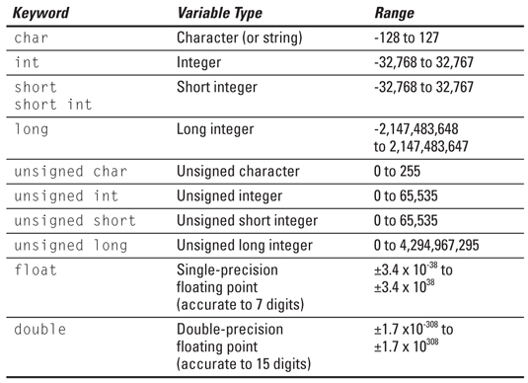
Data Types / Veri Tipleri

Slide 9
Format belirleyiciler
Değer Türü(Tipi) | Format Belirleyici
int | %d
unsigned int | %u
hexadecimal | %x
char | %c
float | %f
character string | %s
pointer address | %p

Slide 10
Operatör Öncelikleri
Öncelik Seviyesi | Operatör | Satır içi Öncelik
1 | () [] -> . ++ - - | Soldan Sağa
2 | = + - ! ~ ++ - - (type)* & sizeof | Sağdan Sola
3 | * / % | Soldan Sağa
4 | = + - | Soldan Sağa
5 | << >> | Soldan Sağa
6 | < <= > >= | Soldan Sağa
7 | == != | Soldan Sağa
8 | & | Soldan Sağa
9 | ^ | Soldan Sağa
10 | | | Soldan Sağa
11 | && | Soldan Sağa
12 | || | Soldan Sağa
13 | ?: | Sağdan Sola
14 | = += -= *= /= %=>>= <<= &= ^= |= | Sağdan Sola
15 | , | Soldan Sağa

Slide 11
 | Logic Gates / Mantık Kapıları
 | VE Kapısı (AND Gate) |  |  |  | VEYA Kapısı (OR Gate) |  |  |  | DEĞİL Kapısı (NOT Gate)
 | x | y | x.y |  | x | y | x+y |  | x | !x
 | 0 | 0 | 0 |  | 0 | 0 | 0 |  | 0 | 1
 | 0 | 1 | 0 |  | 0 | 1 | 1 |  | 1 | 0
 | 1 | 0 | 0 |  | 1 | 0 | 1
 | 1 | 1 | 1 |  | 1 | 1 | 1
 | VE DEĞİL Kapısı (NAND Gate) |  |  |  | VEYA DEĞİL Kapısı (NOR Gate) |  |  |  | YADA Kapısı (XOR Gate)
 | x | y | !(x.y) |  | x | y | !(x+y) |  | x | y | x+y | Normal + Değil Yuvarlak içinde olacak
 | 0 | 0 | 1 |  | 0 | 0 | 1 |  | 0 | 0 | 0
 | 0 | 1 | 1 |  | 0 | 1 | 0 |  | 0 | 1 | 1 | İkisi de aynı olmayacak. "Ya x Ya y" gibi bir mantıkla çalışır ikisi de aynı olursa false döner
 | 1 | 0 | 1 |  | 1 | 0 | 0 |  | 1 | 0 | 1
 | 1 | 1 | 0 |  | 1 | 1 | 0 |  | 1 | 1 | 0

Slide 12
Dosya Modu | Açıklama | Detay
r | Okuma | Dosya yoksa NULL döner
w | Yazma | Mevcutta dosya varsa o tamamen silinir yeni dosya açılır
a | Ekleme | Dosya varsa dosyanın sonuna ekler. Dosya yoksa yeni oluşturur.
rb | Binary olarak Okuma | Dosya yoksa NULL döner
wb | Binary olarak Yazma | Mevcutta dosya varsa o tamamen silinir yeni dosya açılır
ab | Binary olarak Ekleme | Dosya varsa dosyanın sonuna ekler. Dosya yoksa yeni oluşturur.
r+ | Okuma / Yazma için Açar | Dosya yoksa NULL döner
w+ | Okuma / Yazma için Oluşturur | Mevcutta dosya varsa o tamamen silinir yeni dosya açılır
a+ | Okuma / Yazma için Açar ya da Oluşturur | Dosya varsa dosyanın sonuna ekler. Dosya yoksa yeni oluşturur.
rb+ | Binary olarak Okuma / Yazma için açar | Dosya yoksa NULL döner
wb+ | Binary olarak Okuma / Yazma için Oluşturur | Mevcutta dosya varsa o tamamen silinir yeni dosya açılır
ab+ | Binary olarak Okuma / Ekleme için Oluşturur | Dosya varsa dosyanın sonuna ekler. Dosya yoksa yeni oluşturur.

